Slide 1
Ứng dụng Mô hình Dự báo Lai với Hồi quy Logistic và Mạng Neural để Cải thiện Chỉ số Hiệu suất (KPI) trong Chuỗi Cung ứng Bài báo 2.15 HV: LÊ THANH DŨNG 230101074
Mục tiêu nghiên cứu: Nâng cao độ chính xác của dự báo KPI trong chuỗi cung ứng bằng cách sử dụng mô hình lai kết hợp hồi quy Logistic và Mạng Neural.
Phương pháp:
Sử dụng dữ liệu đánh giá độ chín của Lean.
Phát triển mô hình hồi quy Logistic và Mạng Neural.
Kết hợp các mô hình thành mô hình lai để dự báo chính xác hơn.
Kết quả: Mô hình lai cải thiện độ chính xác dự báo lên 17% và F1 score lên 13%.

Slide 2

Cài đặt minh họa với tập dữ liệu về kinh tế
Bước 1: Chuẩn bị dữ liệu
Sử dụng tập dữ liệu về BCP dữ liệu thiết bị IoT của công ty làm dữ liệu.
Chuyển đổi dữ liệu thành dạng nhị phân để sử dụng cho hồi quy Logistic.
Bước 2: Xây dựng mô hình
Huấn luyện mô hình hồi quy Logistic và Mạng Neural.
Kết hợp kết quả dự đoán từ cả hai mô hình thành mô hình lai.
Bước 3: Đánh giá mô hình
Sử dụng độ chính xác (accuracy) và F1 score để đánh giá hiệu quả của mô hình.

Slide 3
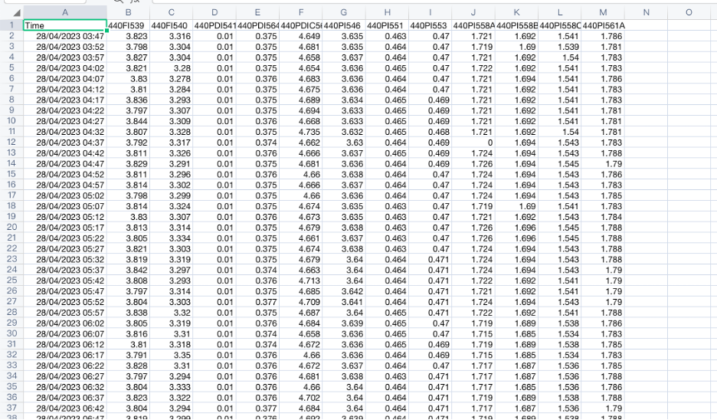
Dữ liệu từ IoT của công ty

Slide 4
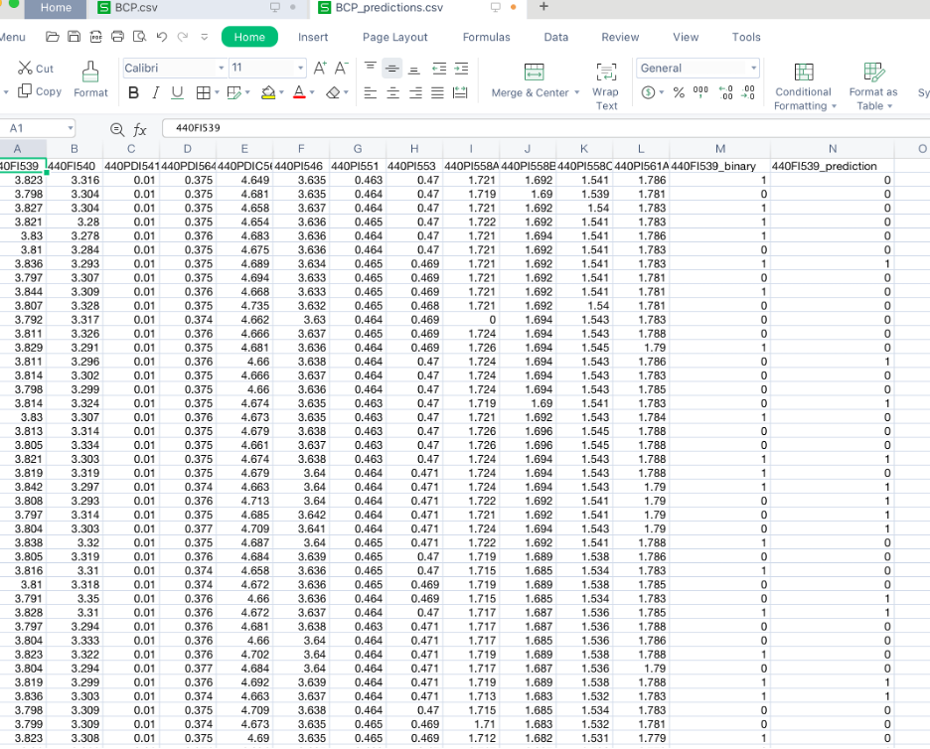
Dữ liệu dự báo sau khi chạy Logistic và Neural Network

Slide 5
Đánh giá độ phức tạp thuật toán cài đặt
Hồi quy Logistic:
Độ phức tạp thời gian: O(n * p)
n: số lượng mẫu, p: số lượng đặc trưng.
Mạng Neural (MLP):
Độ phức tạp thời gian: O(n * m * l)
n: số lượng mẫu, m: số lượng neuron trong lớp ẩn, l: số lượng lớp.
Mô hình lai:
Độ phức tạp thời gian: O(n * (p + m * l))
Kết hợp độ phức tạp của cả hai mô hình trên.

Slide 6
1. Hồi quy Logistic
Hồi quy Logistic là một phương pháp thống kê được sử dụng để dự đoán kết quả của một biến nhị phân (binary) dựa trên một hoặc nhiều biến độc lập (predictors). Độ phức tạp tính toán của thuật toán hồi quy Logistic phụ thuộc vào số lượng mẫu (n) và số lượng đặc trưng (p).
Công thức tính hàm sigmod:

Slide 7
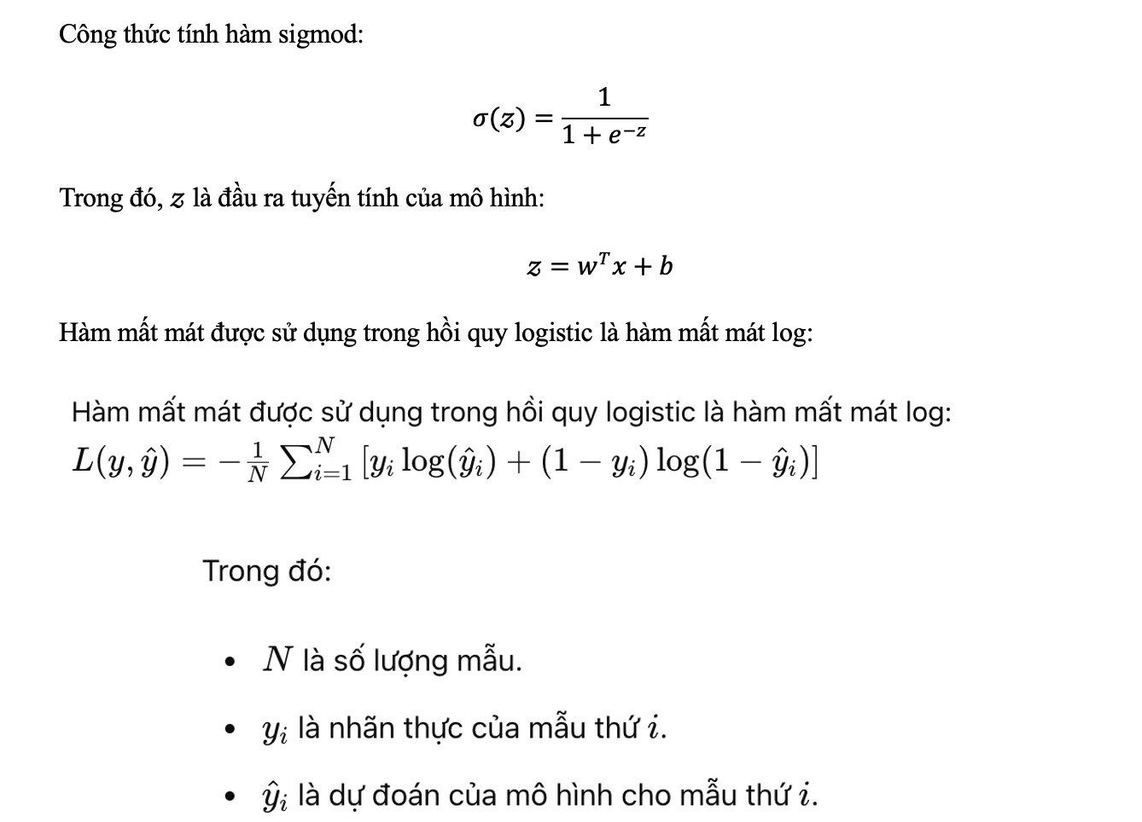

Slide 8
Phát triển từ bài báo
Áp dụng trong các ngành công nghiệp khác:
Sản xuất, dịch vụ, nông nghiệp.
Mở rộng dữ liệu:
Sử dụng thêm dữ liệu từ các nguồn khác nhau để tăng độ chính xác.
Tích hợp thêm kỹ thuật học máy:
Kết hợp thêm các kỹ thuật như Random Forest, Gradient Boosting để cải thiện hiệu suất.

Slide 9
Phát triển từ bài báo (Tiếp tục) Hướng nghiên cứu tương lai
Tích hợp mô hình lai trong hệ thống thực tế:Triển khai mô hình trong các hệ thống chuỗi cung ứng thực tế.
Tối ưu hóa mô hình:Nghiên cứu các phương pháp tối ưu hóa để giảm độ phức tạp tính toán.
Đánh giá hiệu suất:Đánh giá mô hình trên các tập dữ liệu lớn và đa dạng hơn để kiểm tra khả năng tổng quát hóa.

